Slide 1
Dia 1

Slide 2
Revisão
Semana Imersão Pandas

Slide 3


Slide 4
Pandas
Apache Spark
SQL

Slide 5



SGBDs
Conexão
Esta Foto de Autor Desconhecido está licenciado em CC BY-SA

Slide 6
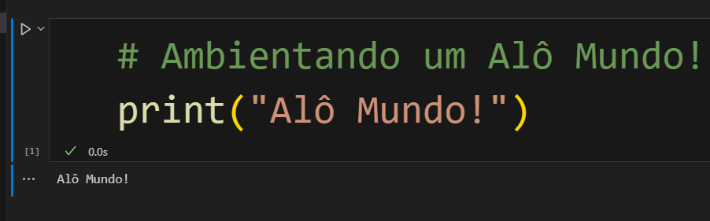

Slide 7
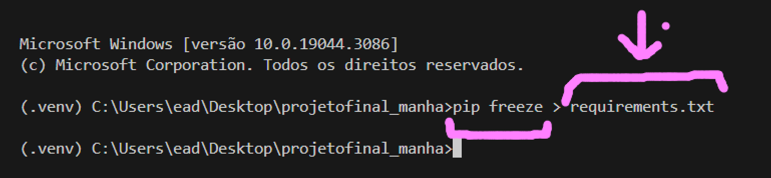

Slide 8
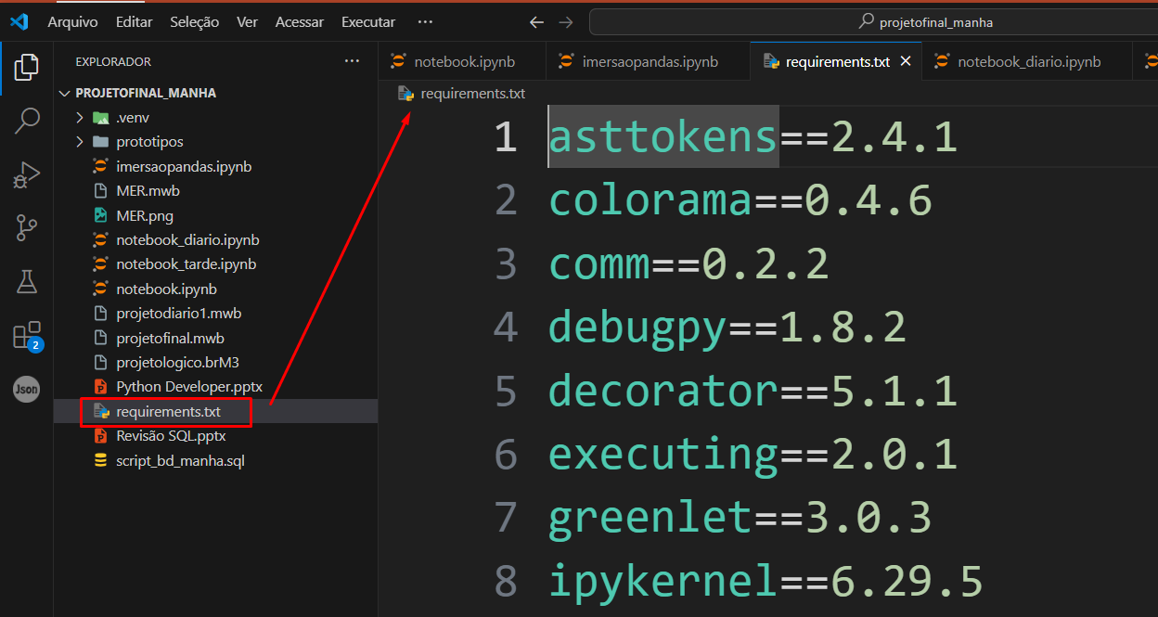

Slide 9
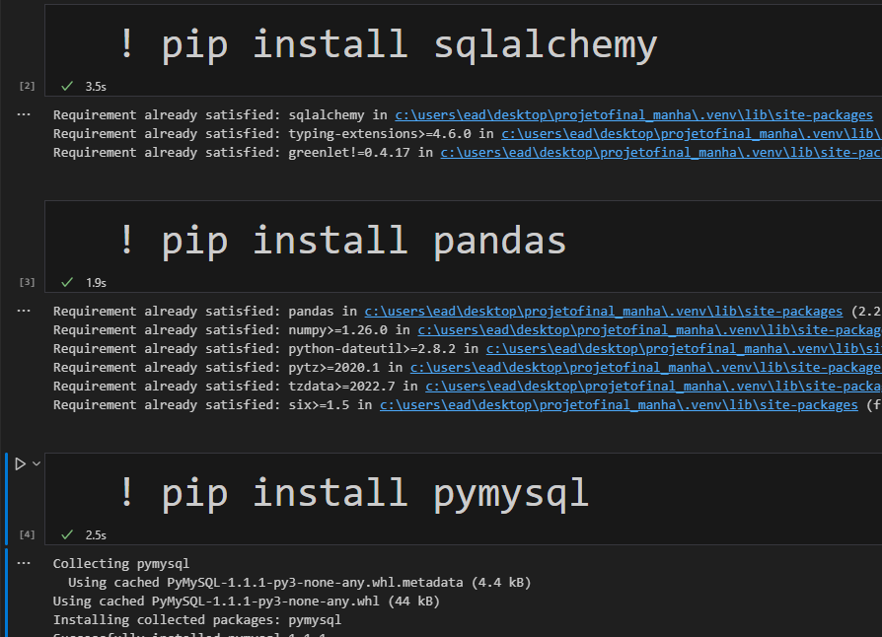

Slide 10
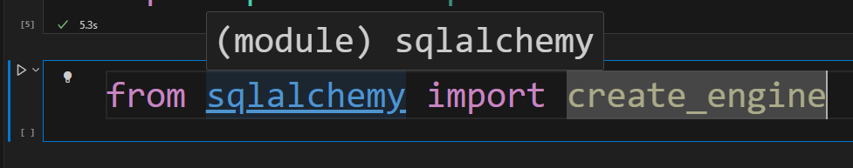
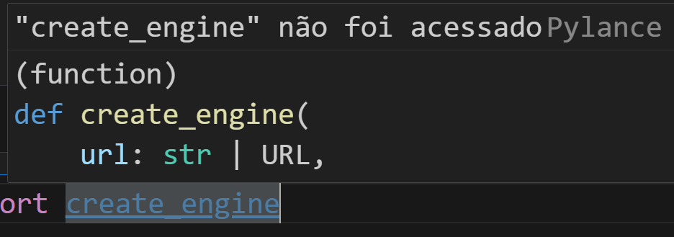

Slide 11
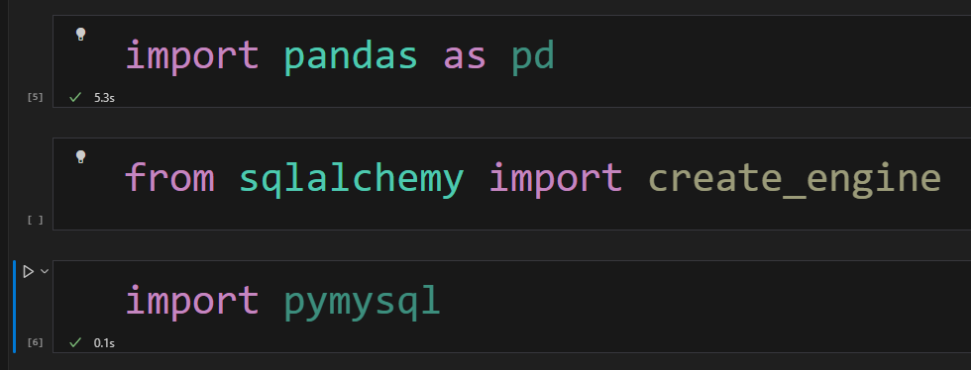

Slide 12
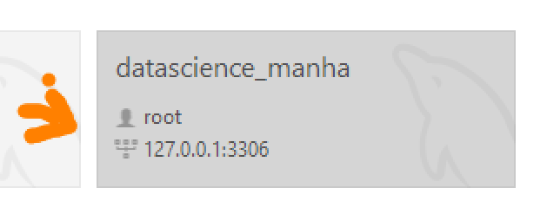

Slide 13
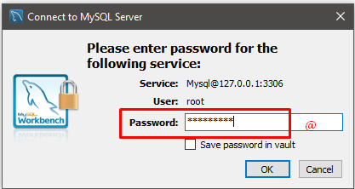

Slide 14
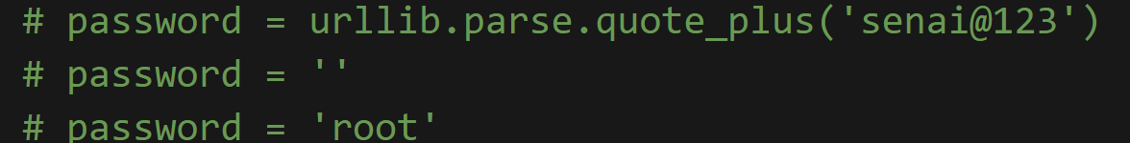

Slide 15
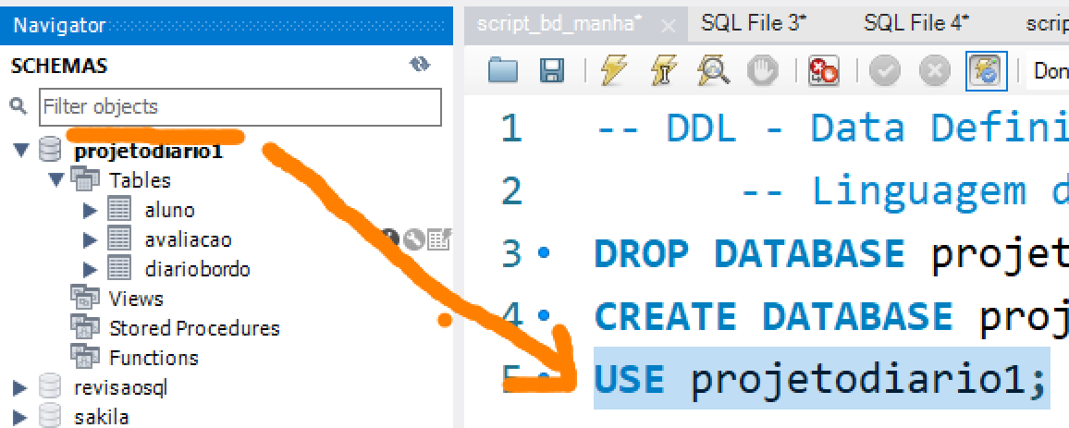

Slide 17
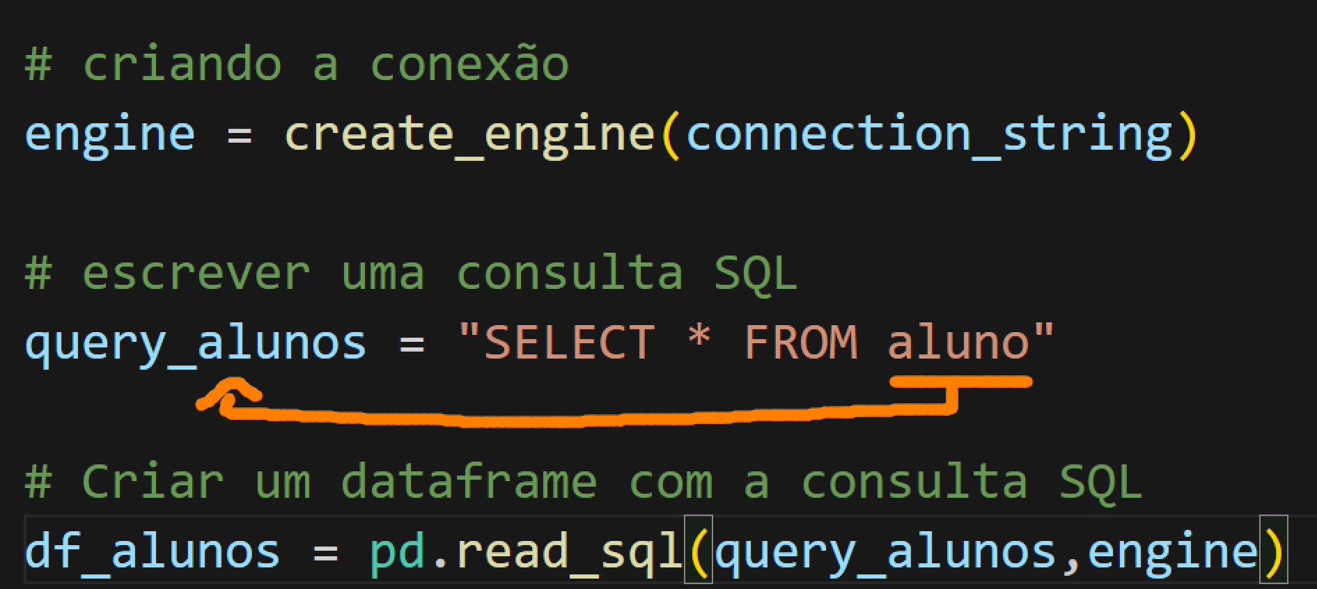

Slide 18
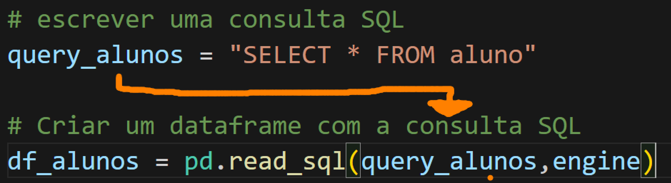

Slide 19
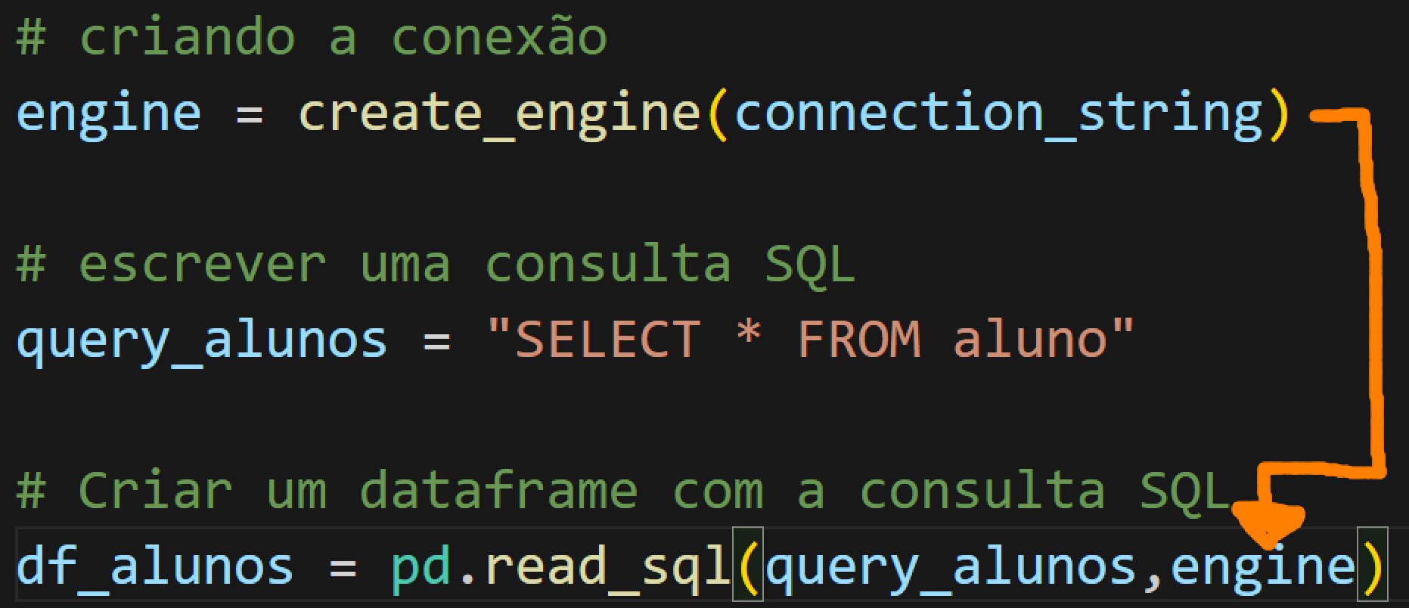

Slide 20
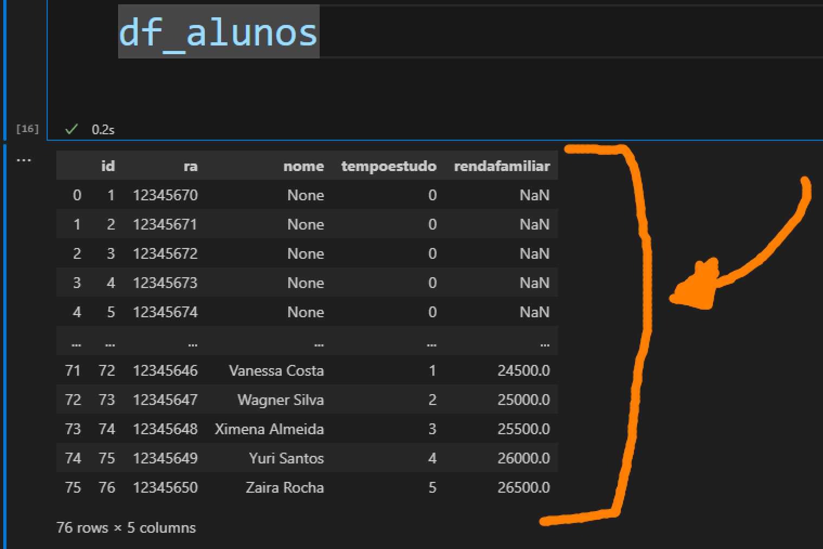

Slide 21
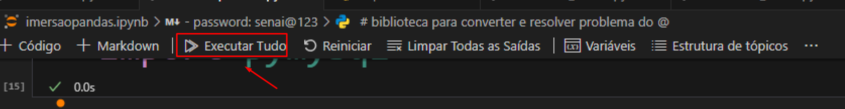

Slide 22


Slide 23


Slide 24


Slide 25


Slide 26
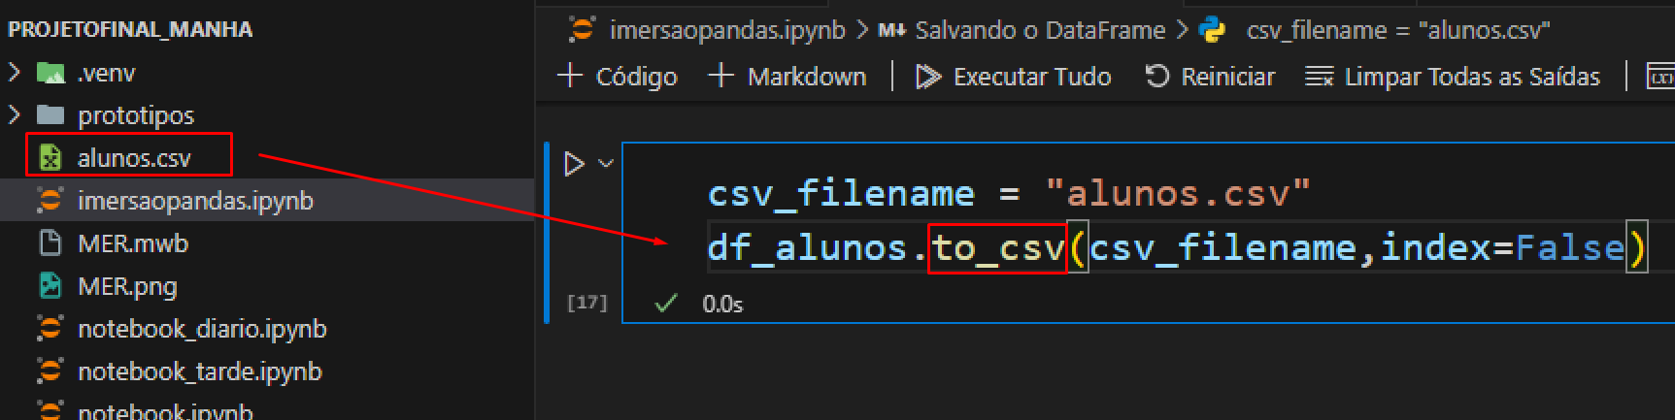

Slide 27
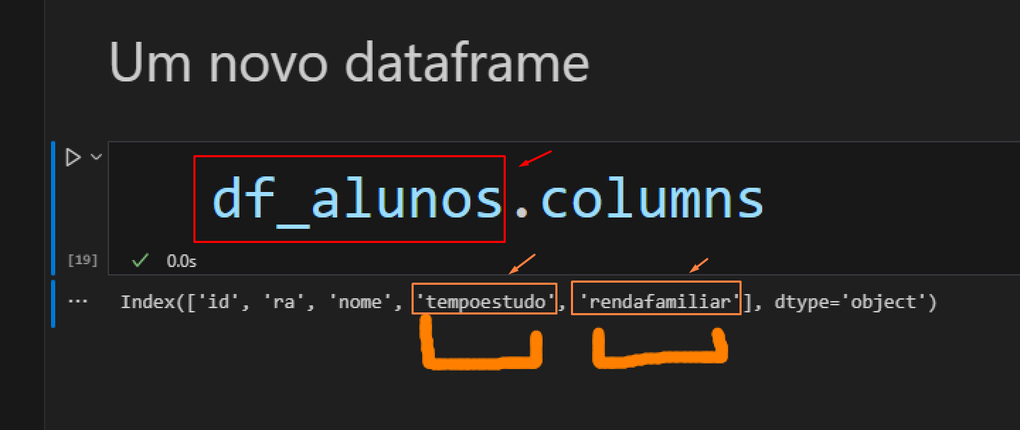

Slide 29
Merge

Slide 30
Usando str.replace
Utilizamos str.replace para substituir todas as
ocorrências de >> com uma string

Slide 31
Expressão regular
str.replace('>>', '', regex=False):
Substitui >> por uma string vazia.
regex=False:
Indica que >> é um texto literal, não uma expressão regular.

Slide 32


Slide 33
Usando str.strip
Para remover espaços em branco
no início e no fim dos dados da coluna,
usamos str.strip:

